Slide 1





NHIỆT LIỆT CHÀO MỪNG QUÝ THẦY CÔ GIÁO
Lớp 4D4
Giáo viên thực hiện: Nguyễn Văn Uân
Môn: Tiếng Việt 4

Slide 2



Lê Thị Oanh

Slide 3


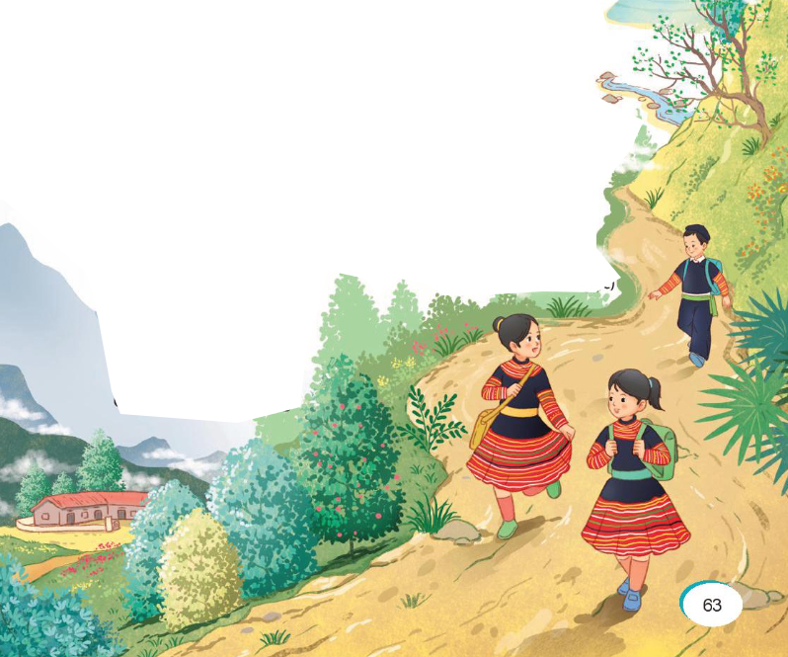
Bình minh vừa tỉnh giấc
Nắng nhuộm hồng núi xanh
Tiếng trống rung vách đá
Giục đôi chân bước nhanh./
Bóng em nhoà bóng núi
Hun hút mấy thung sâu
Gió đưa theo tiếng sáo
La đà trên tán lau./
Em đi tìm cái chữ
Vượt suối lại băng rừng
Đường xa chân có mỏi
Chữ vẫn gùi trên lưng./
Cái chữ rơi xuống nương
Mùa cho bông trĩu hạt
Cái chữ bay lên ngàn
Rừng ríu ran chim hát./
Càng đi chân càng vững
Lớp học ngang lưng đồi
Mắt em như sao sáng
Gặt chữ trên đỉnh trời!/
(Bích Ngọc)

Slide 4









人教版六年级语文 课件PPT模板
山中访友

Slide 5
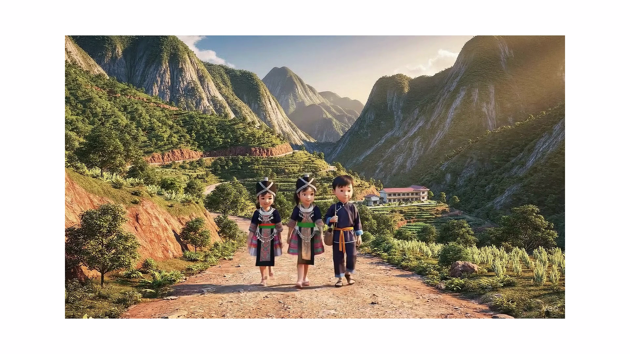

Slide 6
Câu 3: Trên đường đi học các bạn nhỏ nghe thấy những âm thanh nào? Theo bạn những âm thanh đó đem lại cảm xúc gì cho các bạn nhỏ?

Slide 8
NỘI DUNG:
Trẻ em ở miền núi phải trải qua rất nhiều khó khăn để được đến lớp, được đi học là niềm vui, niềm mong ước của các bạn nhỏ.

Slide 10
Cái chữ rơi xuống nương
Mùa cho bông trĩu hạt
Cái chữ bay lên ngàn
Rừng ríu ran chim hát.
Càng đi chân càng vững
Lớp học ngang lưng đồi
Mắt em như sao sáng
Gặt chữ trên đỉnh trời!
(Bích Ngọc)

Slide 11
Cái chữ rơi / xuống nương
Mùa cho bông/ trĩu hạt
Cái chữ bay / lên ngàn
Rừng ríu ran /chim hát.//
Càng đi/ chân càng vững
Lớp học/ ngang lưng đồi
Mắt em/ như sao sáng
Gặt chữ /trên đỉnh trời!//
(Bích Ngọc)

Slide 12
Bình minh vừa tỉnh giấc
Nắng nhuộm hồng núi xanh
Tiếng trống rung vách đá
Giục đôi chân bước nhanh.
Bóng em nhoà bóng núi
Hun hút mấy thung sâu
Gió đưa theo tiếng sáo
La đà trên tán lau.
Em đi tìm cái chữ
Vượt suối lại băng rừng
Đường xa chân có mỏi
Chữ vẫn gùi trên lưng
Cái chữ rơi xuống nương
Mùa cho bông trĩu hạt
Cái chữ bay lên ngàn
Rừng ríu ran chim hát.
Càng đi chân càng vững
Lớp học ngang lưng đồi
Mắt em như sao sáng
Gặt chữ trên đỉnh trời!
(Bích Ngọc)
Cái chữ rơi xuống nương
Mùa cho bông trĩu hạt
Cái chữ bay lên ngàn
Rừng ríu ran chim hát.
Càng đi chân càng vững
Lớp học ngang lưng đồi
Mắt em như sao sáng
Gặt chữ trên đỉnh trời!
(Bích Ngọc)

Slide 14


Lê Thị Oanh

